Slide 1
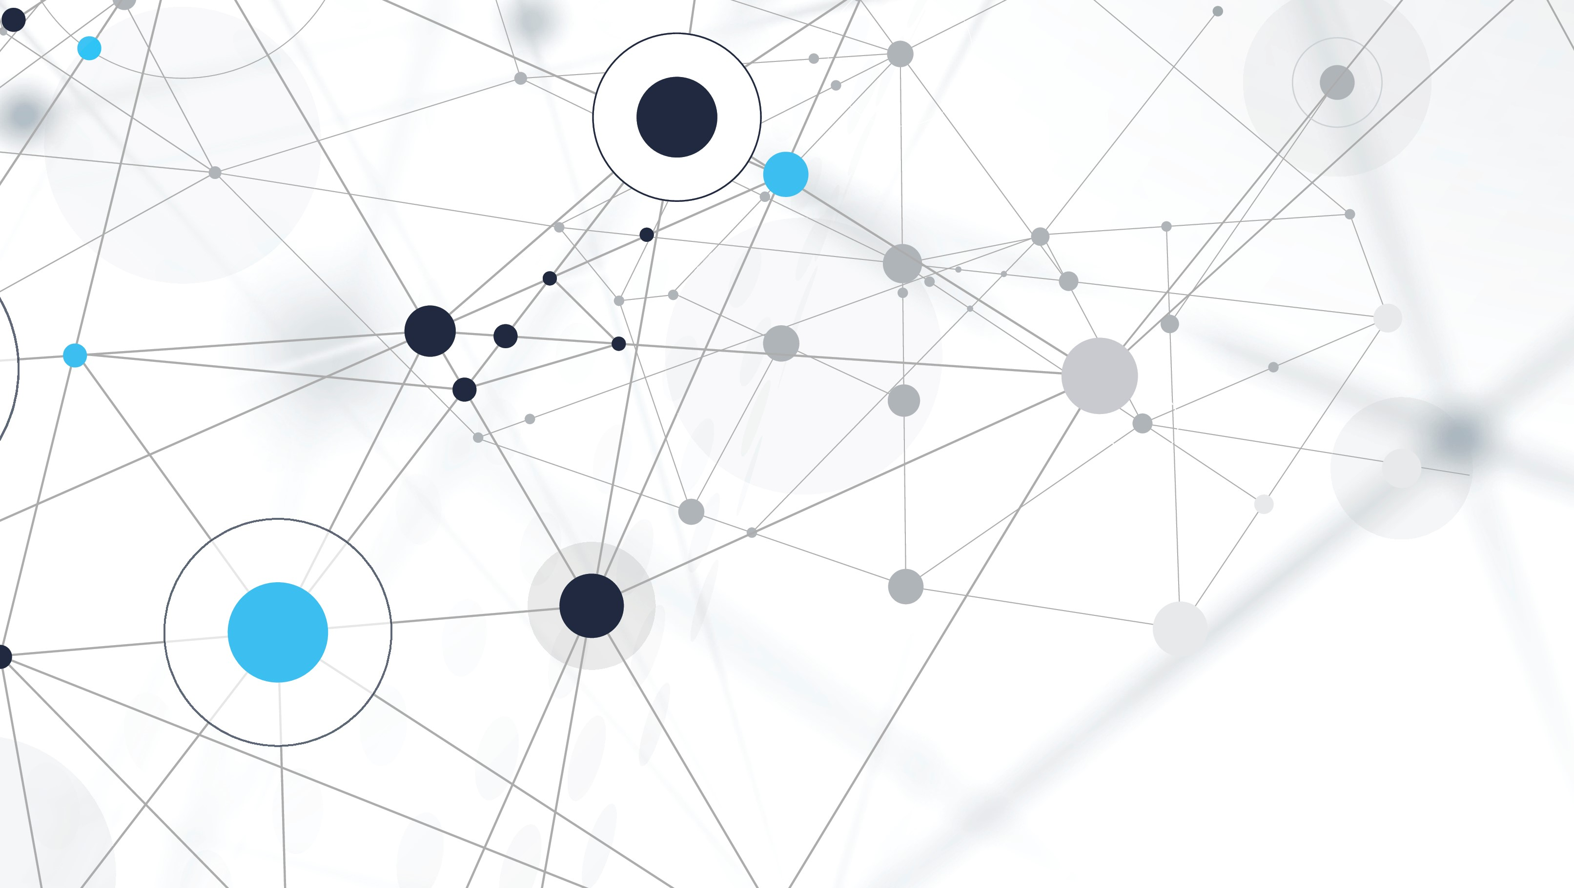
單張圖片影片辨識操作手冊
人臉辨識.ipynb

Slide 2
摘要
環境
系統參數
使用說明

Slide 3
環境
作業系統：win10、win11
套件版本：
python = 3.9.9
opencv = 4.6.0.66
retinaface = 0.0.12
arcface = 0.0.8
deepface = 0.0.75
matplotlib = 3.5.2

Slide 4
系統參數
程式名稱：人臉辨識.ipynb，使用jupyter notebook開啟
圖片資料庫：資料夾以不同人員區分
圖片資料庫人名：英文名字，中文會發生不預期錯誤
圖片：.jpg
Opencv人臉抓取套件：'haarcascade_frontalface_default.xml'

Slide 5
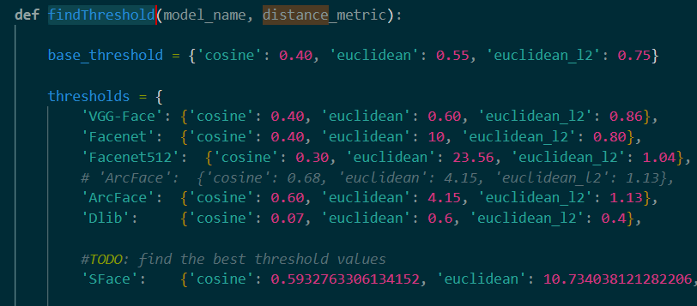
系統參數 程式參數調整
Arcface threshold：’cosine’預設0.68，可依照辨識率的準確性調整，辨識率越高，參數可以越大，辨識率越低，參數需要越小。
檔案路徑：C:\Users\user\AppData\Local\Programs\Python\Python39\Lib\site-packages\deepface\commons\distance.py

Slide 6
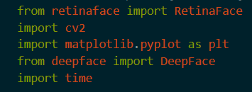
使用說明 影像辨識系統(REtina+arcface)
Step 1.安裝相關模組(pip install 模組 == 版本)
pip install opencv-python==4.6.0.66
pip install retina-face==0.0.12
pip install arcface==0.0.8
pip install deepface==0.0.75
pip install matplotlib==3.5.2

Slide 7
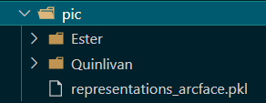
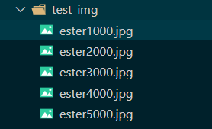
使用說明 影像辨識系統(REtina+arcface)
Step 2.建立圖片資料夾
(預設)路徑：./pic/人員英文名稱
P.S.圖檔名稱請使用英文數字
圖片資料庫
補充事項：
首次執行會比較久，為了產生.pkl，如果有新增圖片，需刪除此檔案，重新執行
(預設)路徑：./test_img
測試圖片資料庫

Slide 8
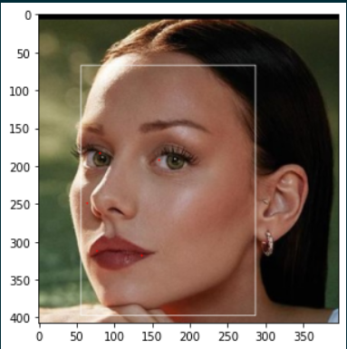
使用說明 影像辨識系統(REtina+arcface)
讀取畫面/影片
框出人臉&標記眼睛鼻子嘴巴
辨識人員
輸出驗證參數
Step 3.開始執行程式
{'verified': True, 'distance': 0.65277094418476, 'threshold': 0.68, 'model': 'ArcFace', 'detector_backend': 'opencv', 'similarity_metric': 'cosine'}
我辨識這位是 Ester。

Slide 9
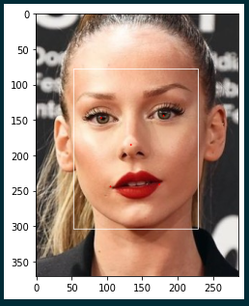
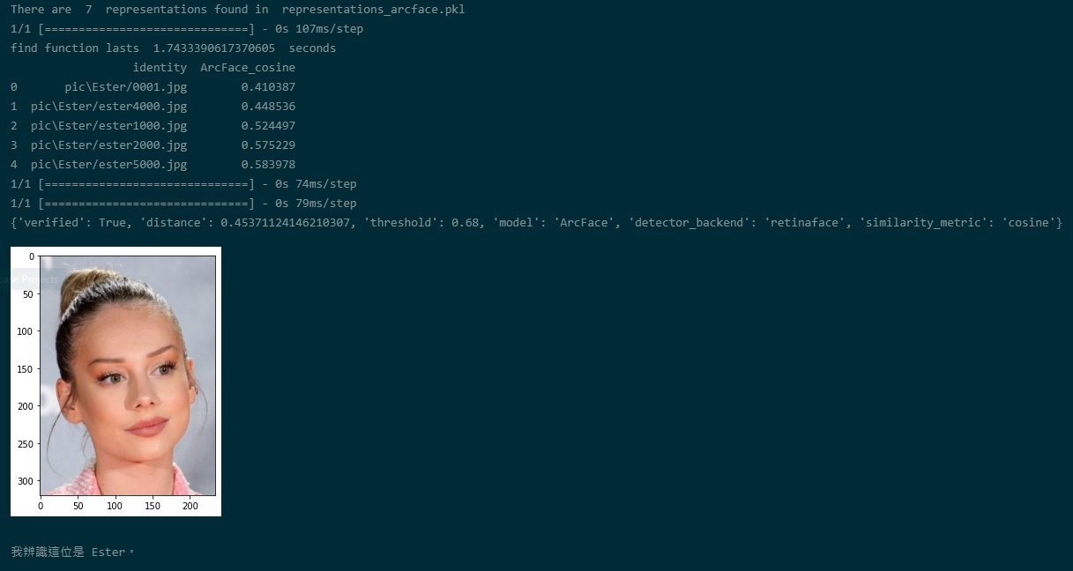
使用說明 影像辨識系統(REtina+arcface)
←比較圖像
輸入圖像
(紅點標記眼睛鼻子嘴角)

